Slide 1
Clase 213 — Anti-forense y sus contramedidas
parte 9 forense digital y respuesta a incidentes
Programa de Ciberseguridad Moderna

Slide 2
🎯 Objetivo
• Conocer las técnicas que los atacantes usan para borrar sus huellas y engañar al analista —borrado seguro, timestomping, cifrado, ocultamiento, log tampering, esteganografía— y, sobre todo, aprender…

Slide 3
📚 Resultados de aprendizaje
• Al finalizar, el alumno podrá:
• Clasificar las principales familias de técnicas anti-forense.
• Detectar timestomping y manipulación de metadatos.
• Identificar borrado y limpieza de logs.
• Reconocer ocultamiento de datos y esteganografía.
• Aplicar contramedidas y fuentes redundantes de evidencia.

Slide 4
🗺️ Temas
• 1 — Familias de anti-forense
• 2 — Borrado seguro (wiping)
• 3 — Timestomping
• 4 — Limpieza de logs
• 5 — Cifrado y ocultamiento
• 6 — Esteganografía
• 7 — Living-off-the-land

Slide 5
🧠 Explicación en profundidad
• Anti-forense agrupa acciones para destruir, ocultar, alterar o volver ambigua la evidencia. Detectarla no autoriza asumir culpabilidad: limpieza rutinaria, privacidad, rotación y errores producen…
• Timestomping puede generar discordancia entre MACB, journal y eventos; borrado seguro reduce carving; cifrado impide contenido pero deja contexto; log clearing puede producir eventos o huecos.…
• El borrado y la sobrescritura intentan reducir contenido recuperable; el timestomping altera metadatos; el cifrado y ADS ocultan acceso o visibilidad; living off the land usa herramientas presentes…
• El término anti-forense describe una intención o efecto posible, no una conclusión automática. Rotación legítima, restauraciones, sincronización, herramientas administrativas y fallos de disco pueden…
• En NTFS, $STANDARDINFORMATION, $FILENAME, USN Journal y eventos poseen mecanismos diferentes, pero ninguno es incorruptible ni está siempre disponible. Un tiempo discordante orienta hacia copia…
• En SSD, TRIM y recolección de basura dependen del dispositivo, sistema y tiempo; no se afirma recuperación imposible sin probar. Un carver que no encuentra contenido solo demuestra el resultado del…
• La contramedida más sólida es arquitectónica: sincronización temporal, forwarding autenticado, almacenamiento con controles de retención, registros cloud separados, telemetría de identidad y alertas…

Slide 6
📔 Glosario
• Anti-forense: interferencia con adquisición o interpretación.
• Timestomping: alteración de timestamps.
• Log tampering: modificación o eliminación de registros.
• Secure deletion: sobrescritura o descarte criptográfico.
• Data hiding: ocultación en ubicaciones no evidentes.
• Fuente independiente: evidencia fuera del control comprometido.
• Inmutabilidad: protección contra modificación durante retención.

Slide 7
📖 Definiciones y características
• Wiping: sobrescritura u otra operación destinada a reducir recuperación. Característica: el resultado depende del medio, método, cobertura y verificación.
• Timestomping: alterar timestamps para dificultar la cronología. Característica: puede crear incoherencias entre metadatos y fuentes externas, pero estas requieren explicación contextual.
• Log tampering: borrar, truncar o alterar registros. Característica: puede dejar eventos, cambios de secuencia o divergencias con colectores, según plataforma y configuración.
• Esteganografía: ocultar información dentro de otro portador. Característica: algunos métodos alteran estructura o estadísticas, pero no existe un indicador universal.
• Cifrado/ADS: cifrar datos o esconderlos en Alternate Data Streams de NTFS. Característica: los ADS son invisibles en un dir normal.
• LOLBins: binarios legítimos del SO usados con fines maliciosos. Característica: no dejan un ejecutable ajeno que analizar.
• Redundancia de evidencia: cruzar fuentes con mecanismos y dominios de control distintos. Característica: aumenta capacidad de corroboración y hace visibles contradicciones.

Slide 8
🔍 Caso razonado — registro limpiado y ejecutable con tiempos antiguos
• Un servidor muestra el evento de limpieza del registro y un ejecutable recién descubierto conserva fechas anteriores a su instalación. La hipótesis maliciosa es limpieza y timestomping; la…
• La conclusión no depende del «archivo viejo». Se apoya en la convergencia de descarga, creación de persistencia, uso anómalo de identidad y divergencia local/remota. Las fechas se describen como…

Slide 9
✅ Criterio de dominio
• Dominas la clase cuando clasificas una técnica por el efecto sobre evidencia, propones explicaciones alternativas, eliges fuentes fuera del dominio comprometido, distingues ausencia de resultado de…

Slide 10
🧰 Herramientas y preparación
• Detección: MFTECmd ($SI vs $FN), EvtxECmd (gaps de secuencia), streams/dir /r (ADS), stegdetect/zsteg (esteganografía), binwalk.
• Análisis de wiping: inspección de patrones en espacio no asignado.
• Entorno: laboratorio propio. Genera tú las técnicas y luego detéctalas.

Slide 11
🧪 Laboratorio guiado
• Timestomping y su detección: cambia el mtime de un archivo propio y detéctalo comparando $SI vs $FN en la MFT:
• Busca registros donde los tiempos de $SI sean anteriores a los de $FN (imposible en uso normal).
• Alternate Data Streams: crea y detecta un ADS en NTFS:
• Limpieza de logs: borra un log de eventos propio y detecta el hueco:
• El evento 1102 registra que se limpió el registro de auditoría cuando Windows logra generarlo y conservarlo; búscalo también en colectores remotos.
• Esteganografía: esconde un texto en una imagen propia y detéctalo:
• Wiping: sobrescribe un archivo y observa el espacio no asignado; discute por qué el patrón (o su ausencia) es una pista.

Slide 12
✍️ Ejercicios
• Detecta timestomping por incoherencia $SI/$FN.
• Crea y encuentra un ADS en NTFS.
• Identifica una limpieza de log por el evento 1102.
• Detecta datos ocultos en una imagen con zsteg/binwalk.
• Explica por qué el TRIM ayuda al atacante que quiere borrar.
• Diseña una estrategia de redundancia de evidencia contra cada técnica.

Slide 13
📝 Reto verificable
• En un sistema de laboratorio propio, aplica tres técnicas anti-forense distintas (por ejemplo timestomping, limpieza de un log y un ADS) y luego, actuando como analista, detéctalas todas usando…
• Criterio de aceptación: por cada una de las tres técnicas, presentas (a) cómo la aplicaste, (b) la evidencia que la delató y (c) la fuente redundante que usaste para detectarla pese a la manipulación.

Slide 14
⚠️ Errores comunes
• Confías en un solo timestamp — Es manipulable. Cruza $SI, $FN, $UsnJrnl y logs.
• No ves el ADS — dir normal no lo muestra. Usa dir /r o streams.
• Log "limpio" sin sospecha — Un log vacío o con gaps ya es sospechoso. Revisa el evento 1102.
• Una herramienta no detecta esteganografía — Ningún detector cubre todos los métodos. Revisa estructura, estadísticas y contexto; compara con el portador original si existe.
• Asumes que el wiping borró todo — Copias en shadow copies, journal, backups o RAM pueden sobrevivir.

Slide 15
❓ Preguntas frecuentes
• ❓ ¿El anti-forense hace imposible la investigación?
• Puede reducir o eliminar evidencia accesible y, en otros casos, producir incoherencias o divergencias. El resultado depende del método, medio, retención y fuentes independientes disponibles.
• ❓ ¿Cómo detecto timestomping?
• Comparando timestamps y eventos con mecanismos distintos. Las incoherencias justifican investigar manipulación, copia, restauración, deriva o errores antes de concluir.
• ❓ ¿Qué es un LOLBin?
• Un binario legítimo del sistema (PowerShell, certutil, rundll32…) usado con fines maliciosos para no dejar malware propio.
• ❓ ¿Puedo recuperar algo tras un wipe en SSD?

Slide 16
🔗 Referencias verificables y alcance
• MITRE ATT&CK T1070 — Indicator Removal: <https://attack.mitre.org/techniques/T1070/> — catálogo de comportamientos observados y mitigaciones; no prueba que una anomalía concreta sea adversaria.
• MITRE ATT&CK T1070.004 — File Deletion: <https://attack.mitre.org/techniques/T1070/004/> — ejemplos y detecciones para borrado de archivos.
• MITRE ATT&CK T1070.006 — Timestomp: <https://attack.mitre.org/techniques/T1070/006/> — comportamiento y fuentes de detección para modificación temporal.
• LOLBAS: <https://lolbas-project.github.io/> — catálogo comunitario de usos documentados de binarios legítimos; una coincidencia requiere contexto.
• Eric Zimmerman’s Tools: <https://ericzimmerman.github.io/> — documentación de herramientas para artefactos Windows; validar versión y resultados contra fuentes originales.
• Ligh, Case, Levy y Walters — The Art of Memory Forensics, Wiley, 2014: fundamento para análisis en memoria; los perfiles y comandos históricos no sustituyen documentación actual de Volatility 3.

Slide 17
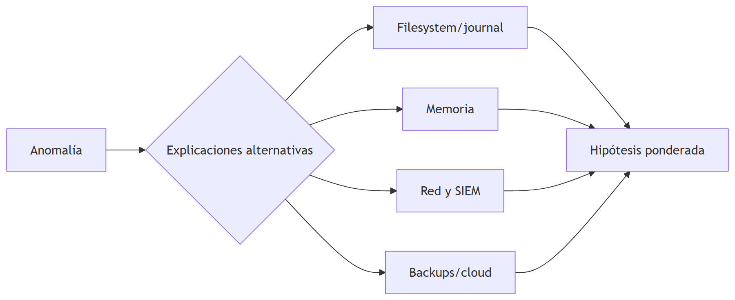
Diagrama de la clase

